Slide 1
Gruppetime 12.09.23
Gruppe 1 med Marte Nilsen Holdø
Noen modeller og innsamling av krav

Slide 2
Er det noe dere lurer på?
fra forelesning
fra obligen (OBS! Frist på torsdag)
fra pensum
generelt i faget

Slide 3
Dagens program
Fra forelesning 05.09. → Models in HCI
  Steering law
  GOMS
  The keystroke-level model
Fra forelesning i dag → Understanding users - gathering requirements
  Forstå bruk og brukere
  Kvalitativ data - hva og hvorfor?
  Surveys/questionnaires
  Intervjuer
  Fokusgrupper

Slide 4
Models in HCI
Steering law
GOMS
The keystroke-level model

Slide 5
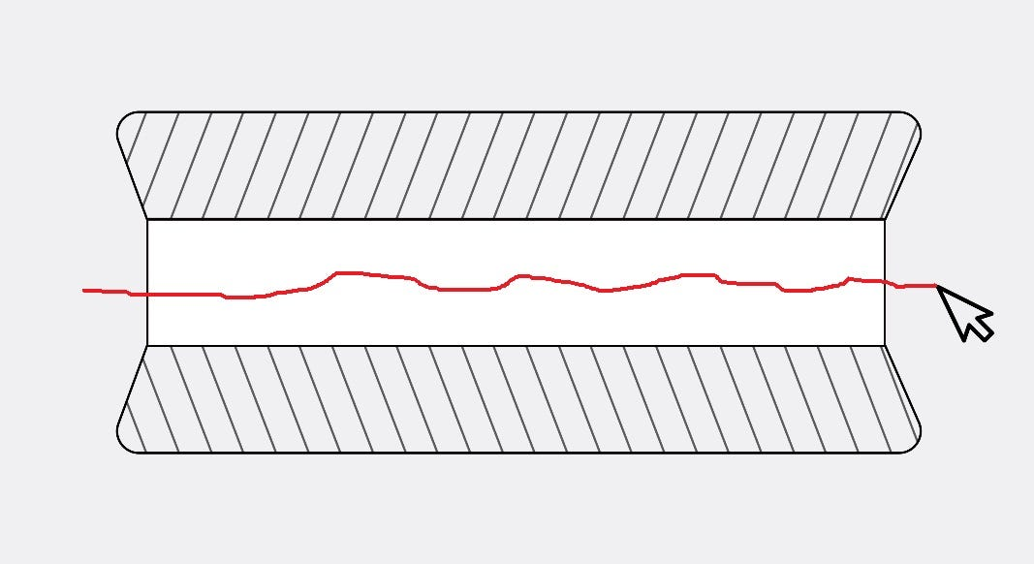
Steering law
Utviklet av Accot og Zhai i 1997
Inspirert av hvordan man styrer gjennom en tunnel, overført til hvordan man navigerer ulike UI-elementer i HCI
Loven beskriver hvor lang tid det tar for en bruker å navigere seg, eller styre seg gjennom en 2-dimensjonell tunnel
Notes:
inspirert av hvordan en bilist styrer når hen kjører gjennom en tunell - dette er overført til 2D UI-elementer i HCI

Slide 6
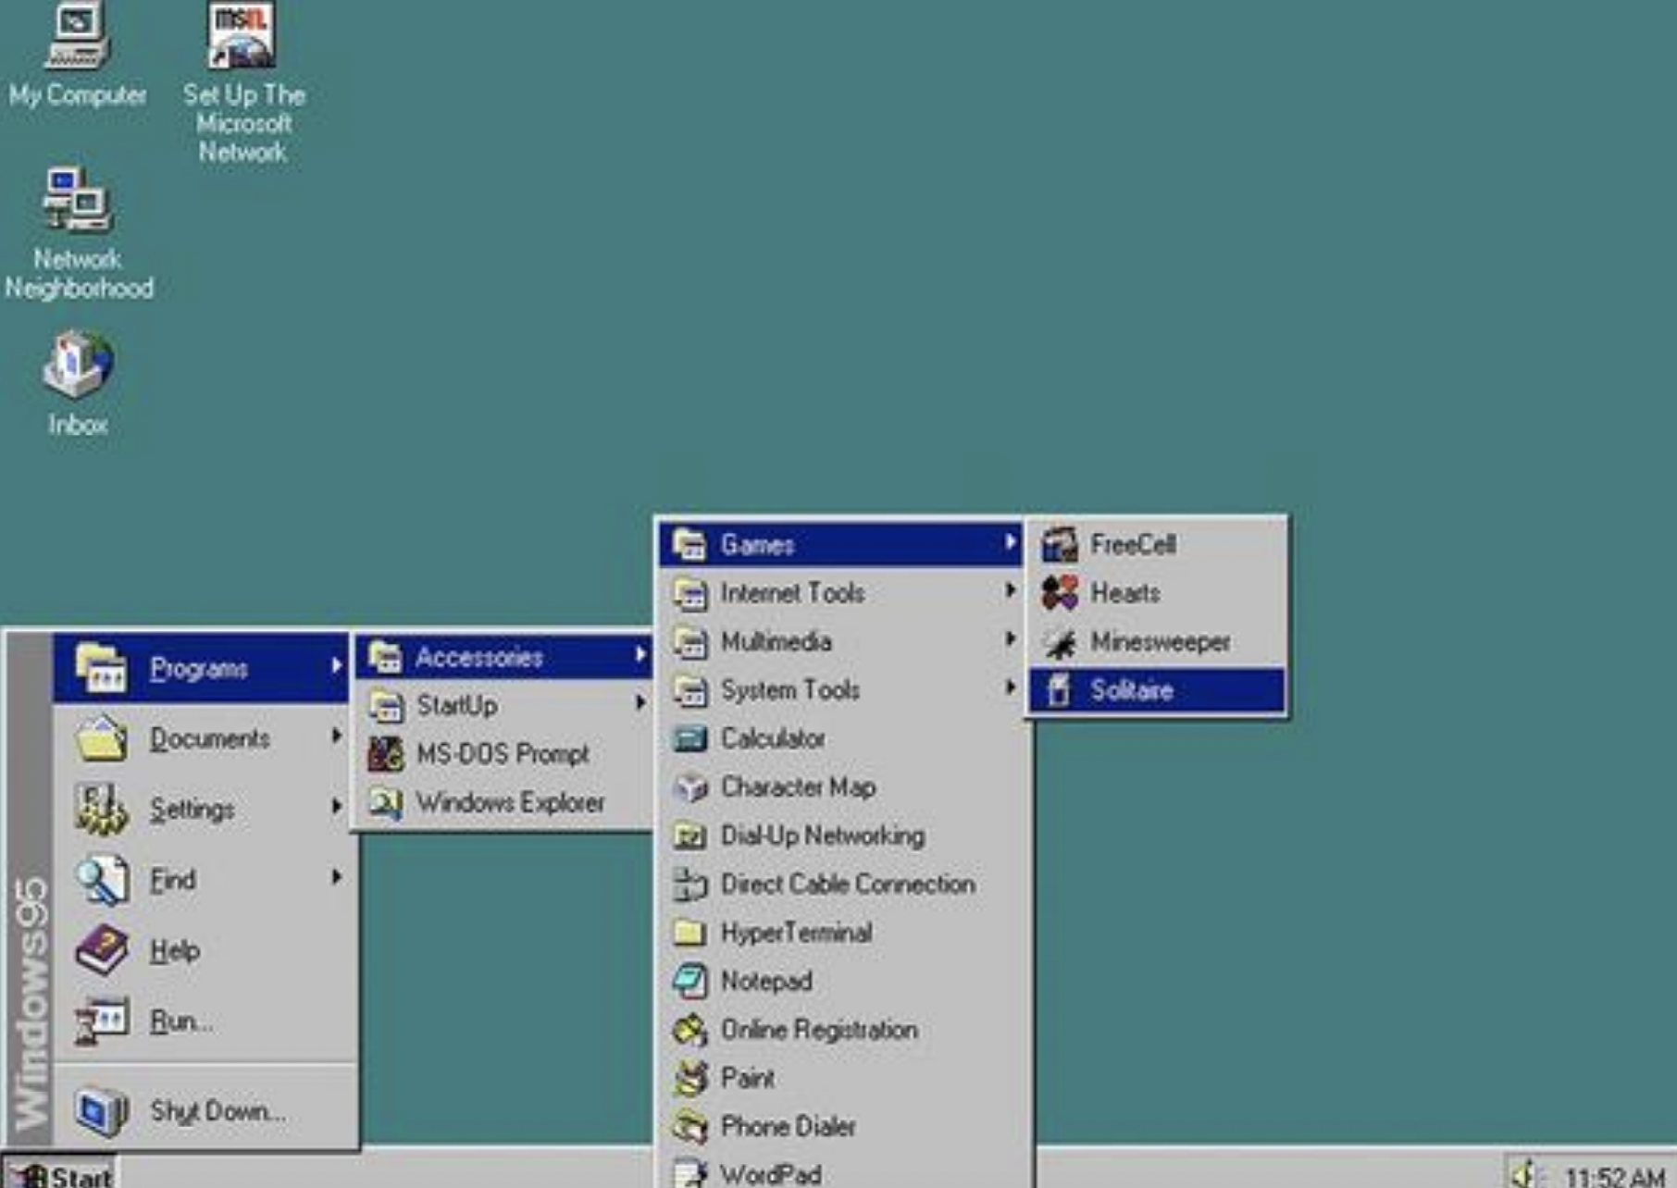
Steering law - nøkkelpoenger
Et mål bør plasseres på en måte som ikke krever lange og presise bevegelser fra bruker
Kan også være en fordel å gjøre mål (knapper, ikoner) større, for å gjøre dem enklere å klikke på
Notes:
som dere ser på eksempelet fra forelesningen, er denne typen interaksjon noe som krever presisjon og nøyaktighet fra brukeren, som vil gjøre at handlingen å finne fram til solitaire tar lengre tid enn med en annen type løsning som krever mindre presisjon
løsning: gjør targets større, planlegg interaksjonen smartere

Slide 7
GOMS
Utviklet av Card, Moran og Newell, introdusert i deres bok The Psychology of Human Computer Interaction i 1983
Modellen forutser hvordan eksperter bruker et system
  Både tid og vei gjennom systemet
En systematisk måte å tenke på hvordan brukere setter, planlegger og gjennomfører oppgaver
Notes:
modellen fokuserer på ekspertbrukere, og ønsker å systematisk forutse hvordan deres bruk av et system utarter seg

Slide 8
GOMS
GOMS = Goals, Operators, Methods, and Selectors
Goals - mål du vil oppnå/oppgaver du vil gjennomføre når du bruker en løsning
Operators - grunnleggende handlinger du kan gjennomføre i løsningen
Methods - prosedyren/planen for å nå målet, sekvensen av operasjoner
Selectors - det kan være flere tilgjengelige metoder for å nå målet som brukeren må velge mellom, bruker prøver å velge den mest effektive metoden
Notes:
akronym
goals - det du vil oppnå, målet du ønsker å nå
operators - handlinger du må gjøre for å nå målet
methods - planen som består av en sekvens av operasjoner
selectors - det finnes flere metoder å velge mellom, man ønsker gjerne å velge den mest effektive

Slide 9
GOMS
GOMS = Goals, Operators, Methods, and Selectors
Goals - Jeg vil kjøpe en billett
Operators - Skrive inn ruten for reisen
Methods - Bruke tastatur? Diktafon?
Selectors - Hvorfor valgte jeg å bruke tastatur ovenfor diktafon?
Hjelper oss å bryte ned og forutse en interaksjon
Tydeliggjør hindringer

Slide 10
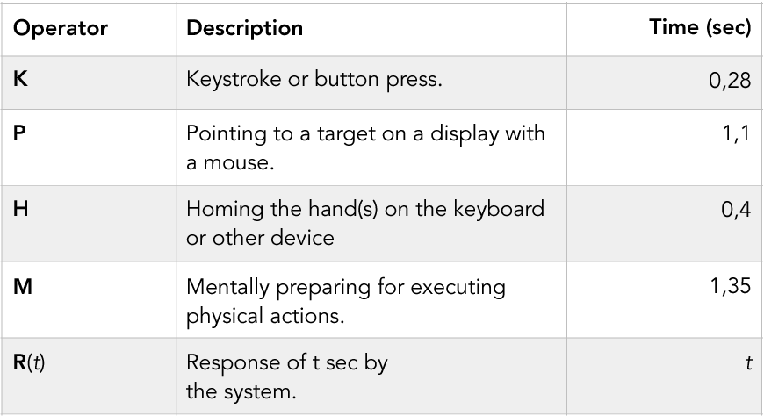
The keystroke-level model
Også utviklet av Card, Moran og Newell i 1983
Fokuserer på tastetrykk og musebevegelser
Består av 5 operatører: K, P, H, M og R(t)
  Disse lister man opp til å bli en sekvens som representerer interaksjonen med en løsning
  Tiden hver bokstav representerer i en sekvens legges sammen, og så får man tiden det tar å gjennomføre en interaksjon med en løsning
HMPKHMKKKMK
Notes:
bokstavene representerer mikrohandlinger som til sammen utgjør større handlinger
alle bokstavenes tid satt sammen blir hvor lang tid hele handlingen tar

Slide 11
Spørsmål?

Slide 12
Gathering requirements
Forstå bruk og brukere
Kvalitativ data - hva og hvorfor?
Surveys/questionnaires
Intervjuer
Fokusgrupper

Slide 13


Forstå bruk og brukere
Identifisere brukskontekst
Evaluere design
System tilfreds-
stiller krav
Identifisere krav
Produsere designløsninger
Notes:
å samle krav gjør man i denne delen av designprosessen

Slide 14
Forstå bruk og brukere
Å lage et sett med krav for å forstå brukere er en viktig del av designprosessen
Hvorfor?

Slide 15
Forstå bruk og brukere
Å lage et sett med krav for å forstå brukere er en viktig del av designprosessen
Hvorfor?
  Å skape forståelse for brukere gir retning i designprosessen
  Å sette krav skaper et felles språk for designere, brukere og utviklere - fungerer som en brobygger
  Redusere kostnad - mindre sjanse for at større endringer må gjøres senere
  Kvalitetssikring
  Høyere suksessfaktor
  Øke aksept og tilfredshet blant brukere

Slide 16
Kvalitativ data
Hva er kvalitativ data?

Slide 17
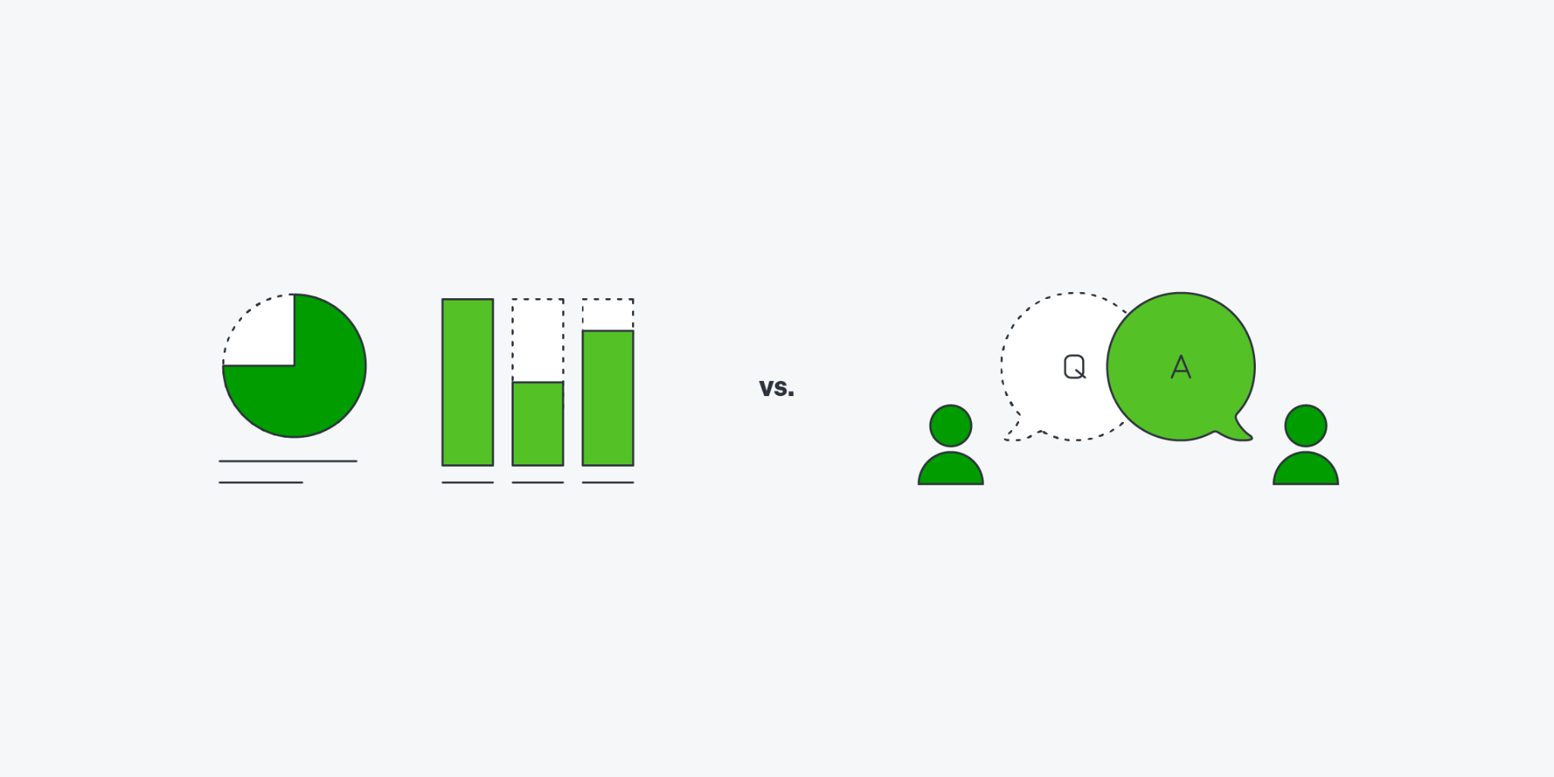
Kvalitativ data
Data som ikke kan direkte kvantifiseres (gjøres om til tall og statistikk)
  Verbale beskrivelser
  Observert atferd/oppførsel
  Karakteristikker
  Egenskaper
  Følelser
  Opplevelser
  Meninger og betraktninger
  Historier - rike beskrivelser
  Kulturell praksis, tradisjoner
Notes:
man kan selvfølgelig prøve å sette tall på flere av disse eksemplene, men mange nyanser går tapt

Slide 18
Kvalitativ vs. kvantitativ forskning
Kvantitativ forskning | Kvalitativ forskning
Bredde og generalisering Fokus på populasjonstall og statistikk Ønsker å generalisere påstander og hypoteser om visse ting, fenomener eller mennesker | Dybdeforståelse Fokus på subjektive opplevelser og forståelse av fenomener Målet er ikke å generalisere, men å lære i dybden
Notes:
ingen er bedre enn den andre, men de har ulike formål og brukskontekster
hvilken data du vil samle kommer an på hva det er du ønsker å finne ut av

Slide 19

Kvalitative forskningsmetoder
Metoder
  Survey
  Intervju
  Fokusgruppe
  Dagbokstudie
  Observasjon
Notes:
her er noen av de vanligste metodene innen kvalitativ forskning

Slide 20
Kvalitativ data
Hvorfor samler vi kvalitativ data?

Slide 21
Kvalitativ data - hvorfor?
Kvantitativ data konstaterer tall, men sier ingenting om hvorfor ting er som de er
  Kvalitativ data kan berike en kvantitativ studie - kan forklare statistiske mønstre
Kvalitativ data gir rik innsikt i menneskelig atferd
Kontekstuell forståelse
Dyp forståelse av menneskelige meninger, opplevelser, perspektiver og kultur
Notes:
rike beskrivelser og dyp forståelse er viktige nøkkelord for hva som gjør kvalitativ data viktig

Slide 22
Metoder for å samle data om brukere
Notes:
PAUSE?

Slide 23

Surveys
Et velskrevet, veldefinert sett med spørsmål som et utvalg mennesker/ respondenter er ment å svare på
Kan være både kvalitativ og kvantitativ, kommer an på oppsett og hva slags data som samles
Notes:
her går vi litt mer i dybden enn det ble gjort i forelesning, det meste er hentet fra boka

Slide 24
Surveys
Et velskrevet, veldefinert sett med spørsmål som et utvalg mennesker/ respondenter er ment å svare på
Kan være både kvalitativ og kvantitativ, kommer an på oppsett og hva slags data som samles
Dette lærte vi en gang i tiden:
Surveys er ikke det samme som questionnaire:
  Survey: metodologisk tilnærming → forberedelse, rekruttering, gjennomføring, analyse, rapportering av resultater
  Questionnaire: selve settet med spørsmål som sendes til respondenter
Notes:
har trenton sagt noe om at disse begrepene er viktige å skille på?

Slide 25
Surveys
Kan inneholde:
Ja/nei-spørsmål
Sjekkbokser med valgmuligheter
Likert skala (Eks: I hvilken grad er du enig: 1-5)
Åpne spørsmål
  Lange og korte besvarelser

Slide 26
Surveys - hvorfor?
Når vi ønsker å beskrive en populasjon, eller vite noe om et stort antall mennesker, spredt over geografiske områder
Når vi vil forklare atferd og holdninger, f.eks. bruk av en teknologi, holdninger til og erfaringer ved bruk

Slide 27
Surveys - diskusjon
Hvilke fordeler og ulemper finnes ved bruk av survey som metode?

Slide 28
Surveys - fordeler og ulemper
Fordeler:
Kan samle både kvalitativ og kvantitativ data
Lite ressurskrevende
Rask måte å samle mye data
Kan samle store mengder data fra respondenter som er spredt geografisk
Kan gi et overblikk over et emne
Enkelt å dele ut
Samler overfladisk data, som kan være formålet med studiet
Ulemper:
Krevende å formulere nøyaktige spørsmål som samler nøyaktig de svarene vi er ute etter
Misforståelser
Risiko for biased data
Kan være vanskelig å få respondenter til å svare, vanskelig å nå ut til tenkte respondenter
Recall bias
Gir ikke dyp innsikt, mer overfladisk
Mye data å analysere
Åpner ikke for oppfølgingsspørsmål

Slide 29
Surveys - errors
Sampling error → ikke nok respondenter
  Ikke samlet nok data til å kunne generalisere
Coverage error → ikke alle deltagere i en populasjon har samme mulighet til å bli utvalgt
Measurement error → dårlig formulerte spørsmål
  Fører til at man ikke samler den dataen man i utgangspunktet ønsket
Non-response error → stort spenn i hvor mange som ble utvalgt og de som faktisk svarte
  Kan skyldes at respondenter ikke orker å delta
  Vanlig problem som ødelegger for forskning
  Eks: 90% av respondentene som svarte var menn, og 70% var i alderen 30-35
Notes:
eksempler på feil som kan føre til at dataen du samler får bias, eller at du ikke samler tilstrekkelig eller rett data

Slide 30
Surveys - utvalgsmetoder (1/2)
Probabilistisk sampling:
Det er en kjent sannsynlighet for å bli utvalgt
Mål: oppnå et estimat for populasjon
Mest optimale: cencus/ folketelling (alle i target user population blir valgt ut)
To typer:
Random sample
  Ikke alle blir valgt ut, men man vet på forhånd sannsynligheten for å bli valgt ut (eks 1 av 100)
Stratified sample
  Deler hele populasjonen i subpopulasjoner. Man har et passende antall fra hver gruppe representert i ditt utvalg
  Eks: Gruppen mennesker til høyre er alle på IFI
    Et stratifisert utvalg kan settes opp så det er en jevn fordeling mellom alle klassene. Man kan bestemme på forhånd hvem man skal inkludere, hvor mange 1., 2., 3., 4. og 5.-klassinger som skal inkluderes
👩🏻‍💻👩🏻‍💻👩🏼‍💻👩🏽‍💻👩🏾‍💻👩🏿‍💻🧑🏼‍💻🧑🏾‍💻👨🏿‍💻
👩🏻‍💻👩🏻‍💻👩🏼‍💻👩🏽‍💻👩🏾‍💻👩🏿‍💻🧑🏼‍💻🧑🏾‍💻👨🏿‍💻
👩🏻‍💻👩🏻‍💻👩🏼‍💻👩🏽‍💻👩🏾‍💻👩🏿‍💻🧑🏼‍💻🧑🏾‍💻👨🏿‍💻
👩🏻‍💻👩🏻‍💻👩🏼‍💻👩🏽‍💻👩🏾‍💻👩🏿‍💻🧑🏼‍💻🧑🏾‍💻👨🏿‍💻
1.👩🏻‍💻👩🏻‍💻👩🏼‍💻👩🏽‍💻👩🏾‍💻👩🏿‍💻🧑🏼‍🧑🏾‍💻👨🏿‍💻
2.👩🏻‍💻👩🏼‍💻👩🏽‍💻👩🏾‍💻👩🏿‍💻🧑🏼‍🧑🏾‍💻👨🏿‍💻👩🏻‍💻
3.👩🏼‍💻👩🏽‍💻👩🏾‍💻👩🏿‍💻🧑🏼‍🧑🏾‍💻👨🏿‍💻👩🏻‍💻👩🏻‍💻
4.👩🏽‍💻👩🏾‍💻👩🏿‍💻🧑🏼‍🧑🏾‍💻👨🏿‍💻👩🏻‍💻👩🏻‍💻👩🏼‍💻5.👩🏾‍💻👩🏿‍💻🧑🏼‍🧑🏾‍💻👨🏿‍💻👩🏻‍💻👩🏻‍💻👩🏼‍💻👩🏽‍💻
Notes:
det er en gitt sannsynlighet for å bli valgt ut til spørreundersøkelsen, for eksempel skal 10% av en gruppe mennesker få mulighet til å svare på undersøkelsen, om du tilhører denne gruppen er det 10% sjanse for å få tilsendt undersøkelsen

Slide 31
Surveys - utvalgsmetoder (2/2)
Ikke-probabilistisk sampling:
Det er ikke kjent hvor sannsynlig det er å bli valgt ut
Når velges denne metoden?
Man kan ikke bruke strict random sampling
Man vet ikke sannsynligheten for at et individ blir valgt
Man er ikke interessert i et populasjonsestimat
Man har ikke en klart definert populasjon av interesse
Typer:
Self-selected (kan gi innblikk i grupper man ikke hadde tenkt på)
Snowball-recruiting
Convenience
Frivillige paneler
Notes:
her er det ikke kjent hvor stor sjanse det er for å bli valgt ut til å delta
det er ikke alltid gjennomførbart eller ønskelig med random sampling og populasjonsestimater, og da fungerer denne utvalgsmetoden
ikke alltid en klart definert populasjon
self selected - folk velger selv å bli deltaker, f.eks om man henger opp flyers
frivillige paneler - feks norstat?

Slide 32
Intervju
En samtale mellom forsker og person eller gruppe som gir innsikt i deres erfaringer med en situasjon, praksis eller spesifikt design
Kan gjøres med en eller flere personer samtidig:
  Individuelt: nyttig for å lære om personlige evalueringer
  I gruppe: nyttig for å lære om gruppedynamikker og ulike perspektiver
Tre typer:
  Strukturert
  Semi-strukturert
  Ustrukturert
Notes:
hvor mange har gjort denne metoder?
en samtale mellom forsker og en til flere deltakere

Slide 33
Intervjuprosess
Velg intervjuobjekter → avhenger av case
Utvikle intervjuguide
Velg setting
  Hjemme, på et kontor, café, zoom, telefon, på tur…
Øvrige tips:
  Pilottest
  Vær respektfull
  Unngå ledende og doublebarreled spørsmål
  Noter underveis
  Ta opptak
  Transkriber raskt etterpå
  Bruk et enkelt språk, unngå forsker-jargong
Notes:
hvorfor tror dere pilottest er viktig?
hvorfor er det dumt med doublebarreled questions?

Slide 34
Intervju - diskusjon
Hvilke fordeler og ulemper finnes ved bruk av intervju som metode?

Slide 35
Intervju - fordeler og ulemper
Fordeler:
Lar oss gå i dybden, lar oss samle data som vi vanskelig kan få tak i gjennom andre metoder
Fleksibilitet, utforskende
Mulighet for oppfølgingsspørsmål
Lett å kombinere med andre metoder → triangulering
Ulemper:
Krevende å håndtere lange og/eller irrelevante diskusjoner som oppstår, krever øving å lære seg å styre samtalen
Tid- og ressurskrevende gjennomføring og analyse, sammenlignet med f.eks. surveys
  Derfor vanskelig å inkludere mange deltagere
Recall bias
Notes:
oppfølgingspørsmål - tilpassing av planen underveis

Slide 36

Fokusgruppe
Et slags gruppeintervju, men med mindre spørsmål, og mer fokus på å få i gang diskusjon
En fasilitator stiller spørsmål → deltakerne diskuterer
Lurt å kjøre flere runder med forskjellige grupper for å sørge for representativitet
Homogenitet eller heterogenitet i gruppa → kommer an på hva vi ønsker å finne ut av
Ofte semi-strukturert eller ustrukturert

Slide 37
Fokusgruppe - diskusjon
Diskuter fordeler og ulemper med fokusgruppe som metode, sammenlignet med individuelle intervjuer.

Slide 38
Fokusgruppe - fordeler og ulemper
Interaksjon mellom deltagerne → mindre pinlig stillhet
Nye perspektiver kan oppstå gjennom diskusjon
Muligheter for å observere “group think”
Kan være vanskelig å ta opp sensitive temaer
Fare for at én eller noen få deltagere tar over samtalen, overkjører de andre

Slide 39
Takk for i dag!

